Slide 1
Proyecto final
Aileen Montalvan
Jean Linares

Slide 2
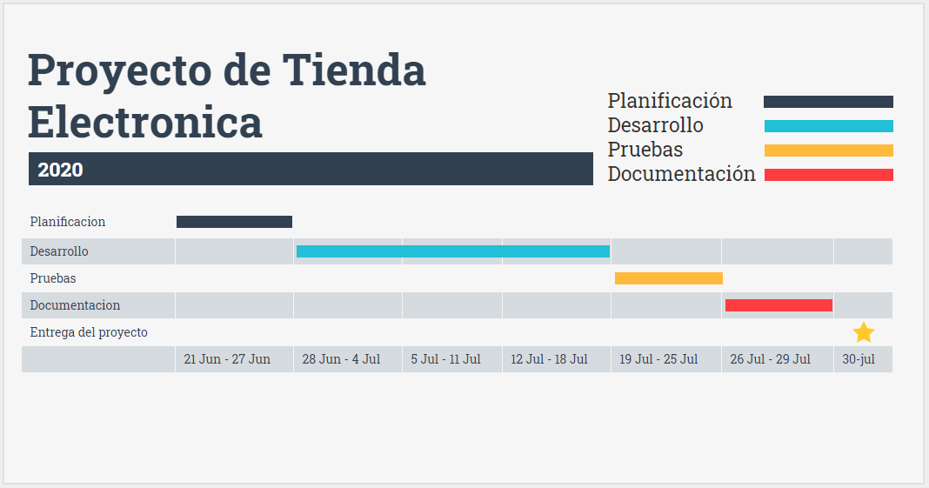
Cronograma de actividades

Slide 3
Casos de Usos
Yo como cliente deseo ir en vacaciones
Cliente ingresa a la web
Yo como cliente deseo ir de vacaciones a Bocas del Toro
Cliente ingresa a la web
Inicia Sesión
Selecciona el destino Bocas del Toro
Realiza el pagó
Se muestra el boleto del destino

Slide 4
Casos de Usos
Yo como cliente deseo ir a varios destinos en vacaciones
Cliente ingresa a la web
Inicia Sesión
Agrega al carrito el destino 1
Agrega al carrito el destino 2
Realiza el pagó
Se muestran los boleto de destino 1 y destino 2
Yo como cliente deseo afiliarme para poder realizar los servicios
Ingreso a iniciar sesión
Voy al enlace de registrar usuario
Completo el formulario
Ingreso con mis credenciales

Slide 5
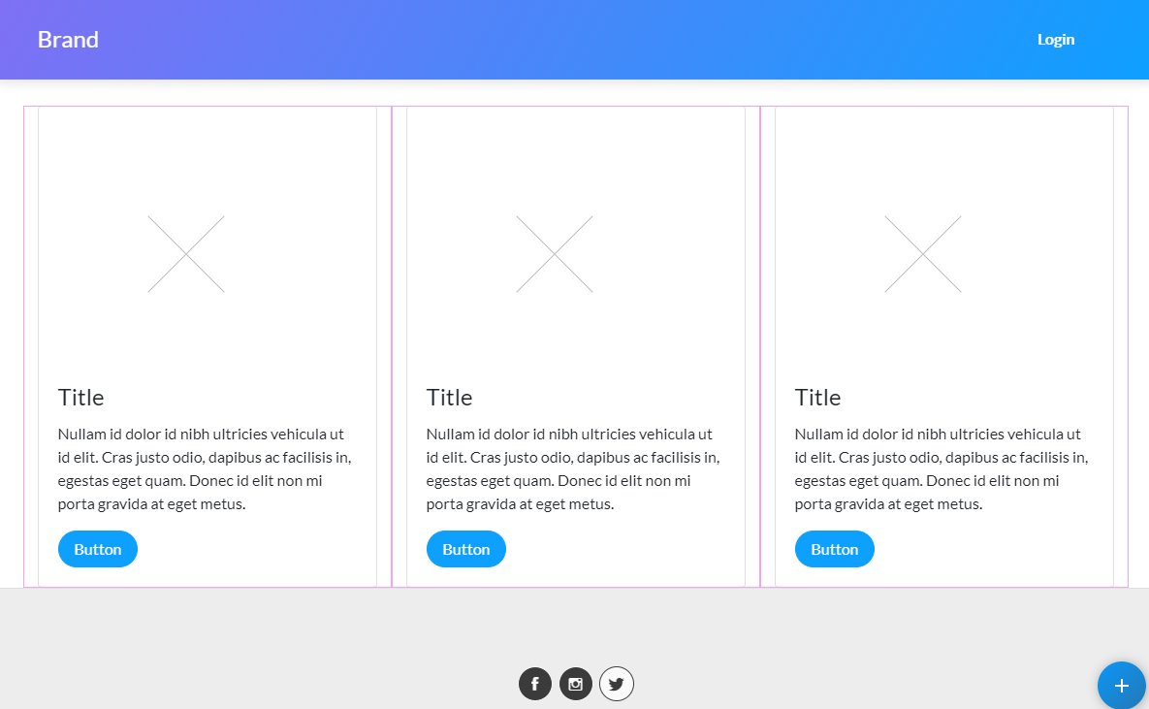
Prototipo de Alta fidelidad

Slide 6
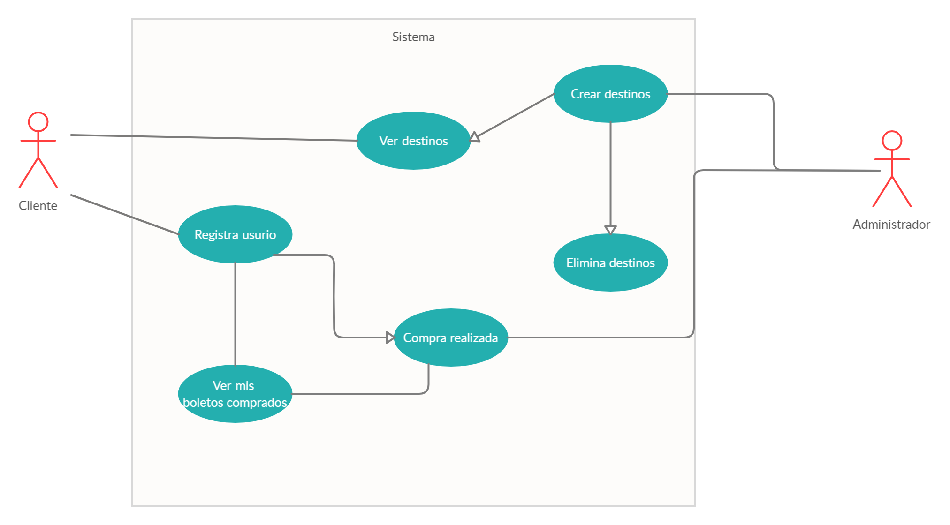
Casos de uso (Diagrama)

Slide 7
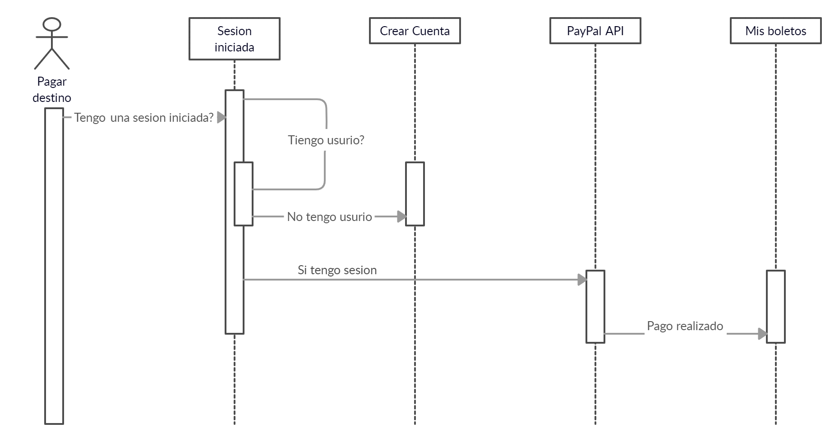
Diagrama de interacción

Slide 8
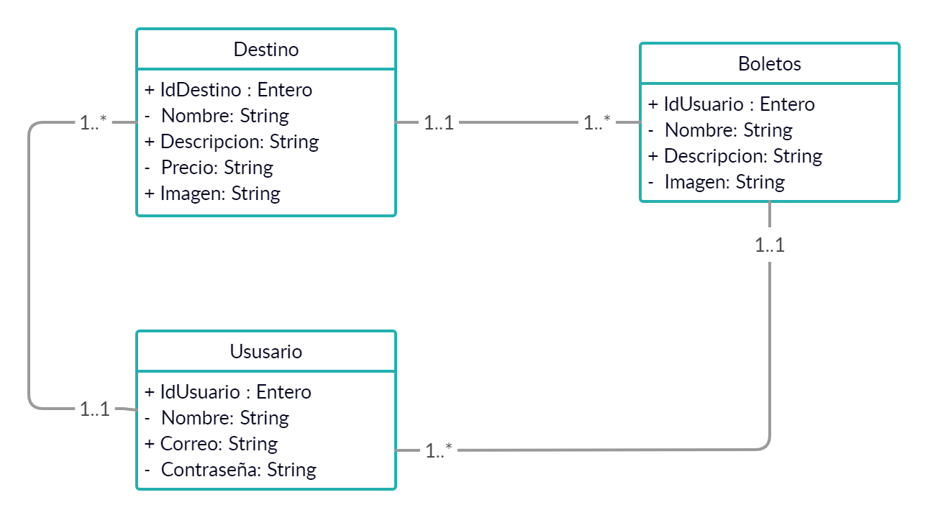
Diagrama de entidades

